Slide 1
Quality Scoring
规范
[ 版本 ] fashion_text_prompt_optimizer v0.4.5
[ 讲什么 ] 质量轴怎么设计，分数怎么从指标汇总到最终 S_fp。
[ 评什么 ] 质量轴问「好不好」：写得具体、准确、清晰，有识别性设计想法，并能直接拿去生图。
fashion_prompt_optimizer_spec.json v0.4.5

Slide 2
[ 覆盖轴 20% ] 问有没有。该写的点按 0 或 1 命中，再取平均，得到 C。
[ 质量轴 80% ] 问好不好。六个子模块先各自均分，再按权重合成 Q。这是主轴。
[ 惩罚项 不扣分 ] 冗余、左右互斥、气质打架、不合理、套公式。不从总分里扣，只用来卡门。
1. Score Method
Axes:
Quality (Score)
Coverage (Score)
Punishment (Threshold)
[ 1 预处理 ] 去掉生图固定句、章节标题等，得到正文。字数和裁判都按这段正文来。
[ 2 裁判打分 ] 覆盖按 0 或 1，质量五档 0~1，惩罚五档 0~1。用不上的项跳过。
[ 3 模块均分 ] 每个质量子模块 = 适用指标取平均。
[ 4 按权重合成 ] 六个模块按 ×10 / ×3 / ×3 / ×1 / ×1 / ×1 加权，得到 Q_w。
[ 5 质量有效分 ] Q = min(Q_w, cap_q)。默认上限 1.0；当绑定关系轴得分 < 0.5 时Quality的上限限制到 0.6以内。
[ 6 内容主分 ] s_fp= 0.2·C + 0.8·Q。
[ 7 长度校正 ] 相对组内长度进行微调，考虑到clip用于单条内容的长度、内容正交的不合理性，并最终应用新的解决思路来确保解耦合
[ 8 双门限 ] S_fp ≥ 0.7 且惩罚平均 ≤ 0.5。惩罚只挡门，不改分数。
Coverage (20%)
[ 覆盖分 ] C = 适用覆盖指标取平均
[ 质量分 ] Q_w = Σ(w_i · m_i) / Σ(w_i)
Q = min(Q_w, cap_q)
[ 内容主分 ] 如上图计算
以上主体部分的计算还是不变
Quality (80%)

Slide 3
设计价值
可见性
生成适配
属性绑定
语言清晰
结构清晰
1.1 Quality Modules
模块设计
[ 怎么加权 ] 质量轴先按模块打分，再按权重合成。权重大，说明这件事更决定「好不好」。
模块 | 权重 | 占质量轴 | 评什么
设计价值 DesignMerit | ×10.0 | 52.6% | 有没有不可替换的识别性设计想法
可见性优先级 ConcisenessAndDensity | ×3.0 | 15.8% | 可见主体是否压过姿态、评论、隐藏细节
生成适配 GenerationReadiness | ×3.0 | 15.8% | 文本能否直接支撑 text-to-image
属性绑定 BindingAccuracy | ×1.0 | 5.3% | 颜色、材质、配件有没有绑到正确对象
语言清晰 LanguageClarity | ×1.0 | 5.3% | 数量、代词、省略能不能一次读懂
结构清晰 StructuralClarity | ×1.0 | 5.3% | 信息是否按主体到细节递进、按件聚合
[ 怎么读 ] 设计价值单独约占质量轴 53%。可见性和生成适配合起来约占 32%。绑定、语言、结构各约 5%，用来兜底可读性。
fashion_prompt_optimizer_spec.json v0.4.5

Slide 4
设计价值
可见性
生成适配
属性绑定
语言清晰
结构清晰
1.1.1 Design Merit
×10.0
[ 评什么 ] 有没有不可替换的可见设计想法。写细、写全、露腰、系腰带，都不等于独特。
[ 怎么检验 ] 把颜色、材质、品牌词换掉，造型身份是否还在。换完仍可读成同一套，就不是高分。
[ 什么高分 ] 整面表面场（肌理 / 印花 / 密铺装饰）；画出轮廓的沿边路径；开合后内层仍是另一件可读的衣服；两件主干在表面或量感上对撞。
[ 什么低分 ] 成衣收口、常规叠穿、同系列共用的固定搭配短夹克 + 衬衫 + 短裤/裤 + 腰带语法、面料情绪词、主题对仗。
[ 打完分后 ] 裁判打完后，若文本检测不到识别性想法，相关指标会被压到 0.25–0.5，避免把「写细」当成「写好」。
fashion_prompt_optimizer_spec.json v0.4.5

Slide 5
设计价值
可见性
生成适配
属性绑定
语言清晰
结构清晰
Design Merit Metrics
打分量规
[ 怎么打分 ] 五档 0 / 0.25 / 0.5 / 0.75 / 1.0。模块分 = 适用指标取平均。工艺装饰只在工艺明显时才计分。
指标 | 1.0 有识别性想法 | 0.25 没有识别性想法
设计独特性 | 整面表面场、沿边路径、开合后可读内层、或主干对撞 | 成衣收口、常规叠穿、系列共用廓形、面料情绪或主题对仗
视觉观察锚定 | 想法落在部位、沿边路径或开合层次上 | 部位写得很满，锚定的只是收口、露腰、五金或主题句
工艺装饰显著度 | 装饰性沿边、整面肌理/印花场、图形裁片画出轮廓 | 只有明线、暗襟、滚边、品牌五金等成衣收口
组合原创性 | 开合后内层有自己的品类或表面身份；或主干对撞 | 常规叠穿，换一件主干读感不变
设计信号纯度 | 几乎全是在写那个识别性想法 | 可成像，但信号是规格清单、主题对仗或姿态指令
fashion_prompt_optimizer_spec.json v0.4.5

Slide 6
设计价值
可见性
生成适配
属性绑定
语言清晰
结构清晰
1. Visibility & Generation
各 ×3.0
[ 可见性优先级 ] 看可见且决定成像的主体（廓形、品类、层次、主色、工艺路径、可见配件）是否压过隐藏细节、模特姿态和抽象评论。
1.0 可见主体始终居前且占主导。 0.5 氛围 / 姿态与主体争抢。 0.25 非成像内容喧宾夺主。
[ 生成适配 ] 看文本能否直接支撑生图：可见廓形、品类、材质、颜色、工艺位置、层次与配件是否足够具体、可成像。
1.0 几乎可直接作为生图 prompt。 0.5 可见事实与评论/姿态各占一半。 0.25 抽象评论或姿态指令为主。
[ 硬封顶 ] 姿态/走位占显著篇幅 → 可见性与生成适配最高 0.5；抽象评论明显多于可见事实 → 最高 0.25。
[ 生成适配还看 ] 左右一致性：主干衣裤鞋的左右互斥要收束。空间关系：内外、上下、附着点要能还原。
fashion_prompt_optimizer_spec.json v0.4.5

Slide 7
设计价值
可见性
生成适配
属性绑定
语言清晰
结构清晰
Visibility Metrics
打分量规
[ 怎么打分 ] 单指标五档 0 / 0.25 / 0.5 / 0.75 / 1.0。模块分就是这一档。标准 T2I 开场白不计罚。
分数 | 标准
1.0 | 可见主体（廓形 / 品类 / 层次 / 主色 / 关键工艺 / 可见配件）始终居前且占主导；隐藏信息只作轻量补充
0.75 | 可见主体明确优先；最多 1 处轻量氛围句，不分散生图焦点
0.5 | 氛围 / 姿态 / 过渡铺垫占明显篇幅，或低可见细节与主体争抢；或可见事实重复堆砌
0.25 | 姿态、抽象场域 / 身份评论喧宾夺主；或 ≥3 处沙龙 / 漫步 / 仿佛 / 暗示类句稀释可见主体
0.0 | 几乎不以可见服装为主体；非成像叙述淹没成像信息
[ 硬封顶 ] 姿态 / 走位占显著篇幅 → 最高 0.5；非成像评论明显多于可见事实 → 最高 0.25。
fashion_prompt_optimizer_spec.json v0.4.5

Slide 8
设计价值
可见性
生成适配
属性绑定
语言清晰
结构清晰
Generation Metrics
打分量规
[ 怎么打分 ] 五档 1.0 / 0.75 / 0.5 / 0.25 / 0.0。适用指标取平均。生图适配始终计；左右、空间只在用得上时计。
分数 | 生图适配（始终） | 左右一致性（有左右差） | 空间关系（有空间关系）
1.0 | 几乎可直接作为生图 prompt，可见事实充分可成像 | 主干左右差有设计逻辑，且已收束 | 内外、上下、附着点可还原
0.75 | 轻微整理即可用；可见事实为主，最多 1 句氛围收尾 | 主干左右差已对齐，仅轻度含糊 | 主层次清楚，个别附着点略含糊
0.5 | 可见事实与评论 / 姿态各占一半 | 仅配饰轻度左右差，主干衣裤鞋已统一 | 层次大体清楚，但固定点含糊
0.25 | 抽象评论或姿态指令为主，可见事实偏少 | 多处主干左右对撞，未合并也未删除 | 层次或束系含糊，难以成像
0.0 | 无法从文本稳定生成可见造型 | 左右互斥无法收束，无法稳定生成 | 空间关系混乱，无法还原穿戴
[ 硬封顶 ] 姿态 / 走位占显著篇幅 → 生图适配最高 0.5；可见事实稀疏且抽象评论为主 → 最高 0.25。
fashion_prompt_optimizer_spec.json v0.4.5

Slide 9
设计价值
可见性
生成适配
属性绑定
语言清晰
结构清晰
1. Binding, Language, Structure
各 ×1.0
[ 属性绑定 ] 颜色、材质、配件、结构、左右信息有没有绑到正确对象。多件衣服时不能张冠李戴。
[ 语言清晰 ] 数量词准不准、有没有打架；代词和省略能不能一次读懂，不用回头找主语。
[ 结构清晰 ] 按「主体 → 廓形 → 材质颜色 → 配件」往下写。多件衣服时同一件的属性写在一起，层次先交代再分述。不评段落数或列表排版。
[ 上限 ] 属性绑定模块分 < 0.5 时，整条质量有效分 Q 最高只能到 0.6。绑错了，不允许靠设计价值把质量轴拉很高。
fashion_prompt_optimizer_spec.json v0.4.5

Slide 10
设计价值
可见性
生成适配
属性绑定
语言清晰
结构清晰
Binding Metrics
打分量规
[ 怎么打分 ] 五档 1.0 / 0.75 / 0.5 / 0.25 / 0.0。两指标共用。实体绑定始终计；多单品绑定只在多件衣服时计，适用的取平均。
分数 | 标准
1.0 | 所有属性归属清晰准确，实体、部位、层次和左右关系稳定无歧义
0.75 | 基本准确，仅轻微模糊或少量跨句依赖，不误导生成
0.5 | 存在不确定归属或局部串线风险，但不影响主体理解
0.25 | 多处属性可能错绑，需反复解析才能判断归属
0.0 | 核心属性严重张冠李戴，实体归属混乱到无法稳定生成
[ 上限 ] 属性绑定模块分 < 0.5 时，整条质量有效分 Q 最高只能到 0.6。绑错了，不允许靠设计价值把质量轴拉很高。
fashion_prompt_optimizer_spec.json v0.4.5

Slide 11
设计价值
可见性
生成适配
属性绑定
语言清晰
结构清晰
Language Metrics
打分量规
[ 怎么打分 ] 五档 1.0 / 0.75 / 0.5 / 0.25 / 0.0。两指标共用。指代清晰度始终计；数量准确性有数量词时才计，适用的取平均。
分数 | 标准
1.0 | 数量、侧别、指代均清晰，无需回头解析主语或对象
0.75 | 整体清楚，仅少量轻微模糊或局部承接略紧，不影响理解
0.5 | 大意可读，但数量 / 侧别 / 指代仍有明显阅读负担
0.25 | 数量或指代需反复确认，可读性明显受损
0.0 | 数量、侧别、指代严重混乱，难以稳定解析
fashion_prompt_optimizer_spec.json v0.4.5

Slide 12
设计价值
可见性
生成适配
属性绑定
语言清晰
结构清晰
Structure Metrics
打分量规
[ 怎么打分 ] 五档 1.0 / 0.75 / 0.5 / 0.25 / 0.0。信息顺序始终计；层级单品聚合只在多件衣服时计，适用的取平均。
分数 | 信息顺序（始终） | 层级单品聚合（多单品时）
1.0 | 主体 → 廓形 → 材质颜色 → 配件，主干先立 | 按件或按层分述，无跨件穿插
0.75 | 主线清楚，最多 1 处局部逆序或压缩 | 整体按件可分，仅少量属性交叉
0.5 | 材质 / 配件与主体穿插，尚可整理 | 2–3 处跨件穿插，需来回对照
0.25 | 配件 / 评论先于主干，或层次滞后 | 频繁交错，层次不清或滞后
0.0 | 无清晰主干递进，无法还原结构 | 无法判断属性属于哪一件 / 哪一层
[ 不评什么 ] 不评段落数、分节标题或列表排版。只评信息层级与归属。
fashion_prompt_optimizer_spec.json v0.4.5

Slide 13
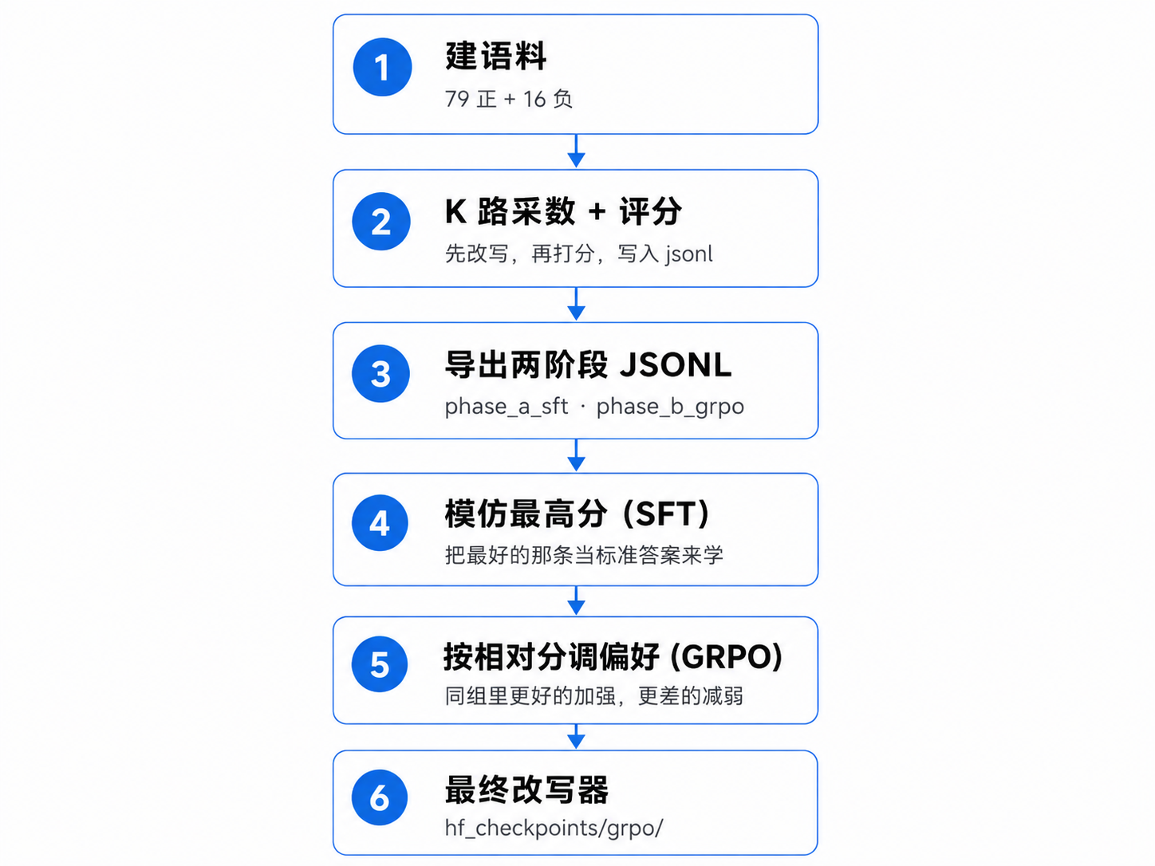
Training
内容导入：改写器和评分器
如何构建我们的训练流程？
改写器
1、使用Qwen2.5 7B模型，仅负责执行K路并行改写
2、改写模型的输入只有description的文字部分（评分器同理）
评分器
1、使用Qwen2.5 7B模型，但是冻结模型的基座(参数、温度锁死)
2、引入前序调整好的评分规则，输入到模型当中，作为指导评分的参考依据
01.构建语料
取原逆解析生成的79条高分正面text_description
取原生成模型流水线，生成的16条设计平庸text_description
它们分别作为正面样本和负面样本投入到我们的语料库中
作为改写依据
回答疑问：
为什么只有这些数据
高质量逆解析早期只针对79条香奈儿的2026进行了处理
16条负面样本也是使用相同春夏设计主题进行了生成操作
正负样本共同基于同一设计主题，因此支持SFT学习与GRPO流程

Slide 14
Training
02 K路采样 + 评分
如何构建我们的训练流程？
为什么要执行改写
给后面的训练过程拼凑出同一道题可能的不同答案。
如果没有不同的答案作为训练数据支撑：
阶段 A 的SFT模仿和阶段 B 的 GRPO 都运转不起来。
改写操作的进行：
1、每一组：同原文改写新增K条，程序线程同步进行改写
2、同一组改写依赖一个原文，以及可以被控制的统一提示词辅助改写。
3、改写器温度不共用固定值，模型温度、参数同步进行调整，确保生成的K路改写内容存在差异化。让评分模型去尝试捕捉差异，体现在分数
回答疑问：
改写的描述评分是可靠的评分嘛？
因为评分器的模型参数是完全冻结的，因此它对好坏的评价是一致的
我们前序优化过程中已经基于逆解析图的优势/生成图的劣势，综合调整了评分的策略，它在Design维度上现在能够挖掘到优秀设计的加分

Slide 15
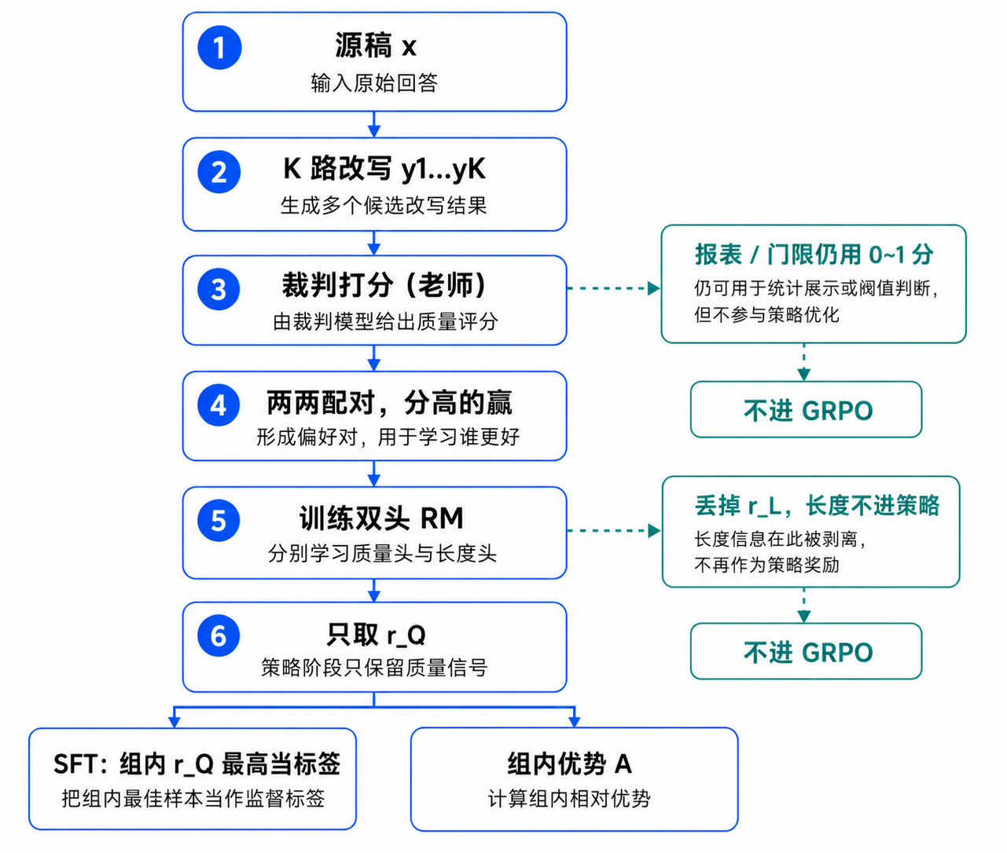
Training
02.5 评分部分：质量与长度的正交化训练
如何构建我们的训练流程？
两两配对：
1、同一组里的有效候选拿出来，按裁判的内容主分两两比较。分高的当 chosen，分低的当 rejected，形成一条偏好对。
2、裁判打分用的是初始评价分，不再经过任何固定的长度修正的奖励，避免老师标签里掺进长度处理。分数几乎打平的对会丢掉，因为分差太小学不到谁更好
训练双头RM：
1、评分器的骨干仍是冻结的基座7B，骨干上面只训练两个无偏置线性头。
2、质量头输出 r_Q，长度头输出 r_L，原content得分 = r_Q + r_L。双头分别输出来进行正交分离
3、训练时的排序仍然按二者之和。
为什么不只用质量头做比较：因为质量头会偷学「写长也能赢」
4、推动两个相关项：同一批里会算两个相关。质量头和对数长度的相关要尽量低，这样 r_Q 不能靠字数涨；长度头和对数长度的相关要尽量高，让冗长部分由 r_L 体现。
RM 训练完成后：
回头给全部 K 路样本重打分。质量头写入内容奖励，作为后面 SFT 和 GRPO 的主标量。长度头会记下来做诊断，但不再进策略梯度。
先蒸馏成一个能把质量和长度拆开的奖励模型
再只把质量信号交给后面的策略训练。
回答疑问：
r_L部分后续还会被用到嘛？
不会。长度信息在双头训练完成后即剥离，不在纳入到后续的模型改写模型训练过程当中，它的剥离使得改写的评分更具客观性，更能反应内容密度的概念。

Slide 16
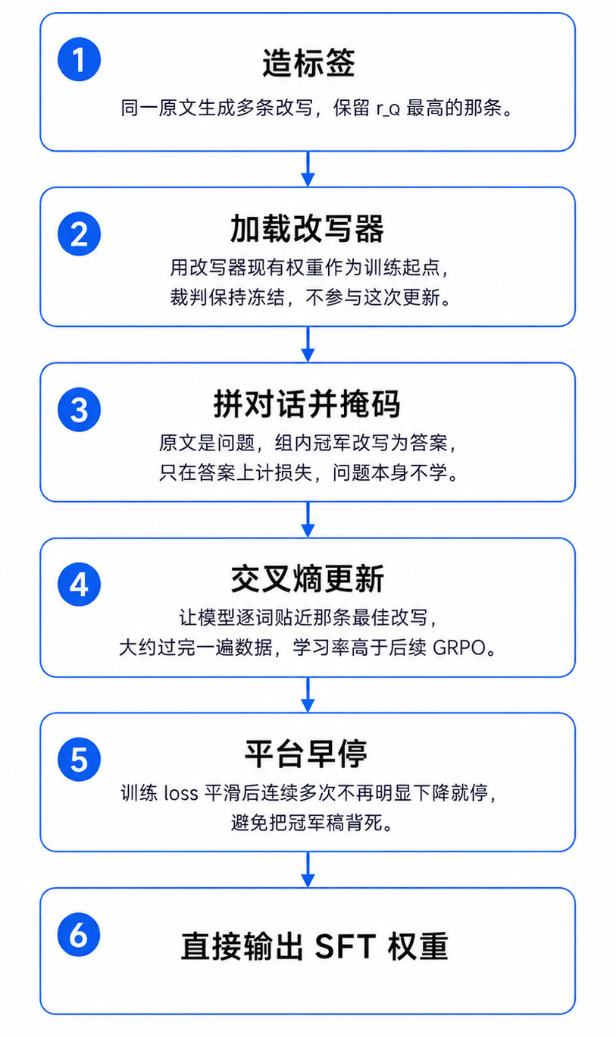
Training
04 SFT 全流程
如何构建我们的训练流程？
简单说：SFT操作只针对初始态进行一轮，目标就是快速对齐好设计的参数
一组 K 条里只保留质量分最高的那一条。
用户输入的文本是待改写原文；
参考文本是这条质量分最高改写，训练时就是要拿这个改写作为标杆。
拼对话并掩码：
加载改写器的当前本地权重。把对话套成聊天模板，拼成一整段 token。然后做掩码：用户侧和系统侧的位置标签全部标成忽略，只有助手那段改写文本参与损失。模型看到原文，被要求逐 token 预测那条最佳改写
训练 loss 的指数滑动平均；引入训练早停，确保能学到好设计的表述的同时不完全照抄使用

Slide 17
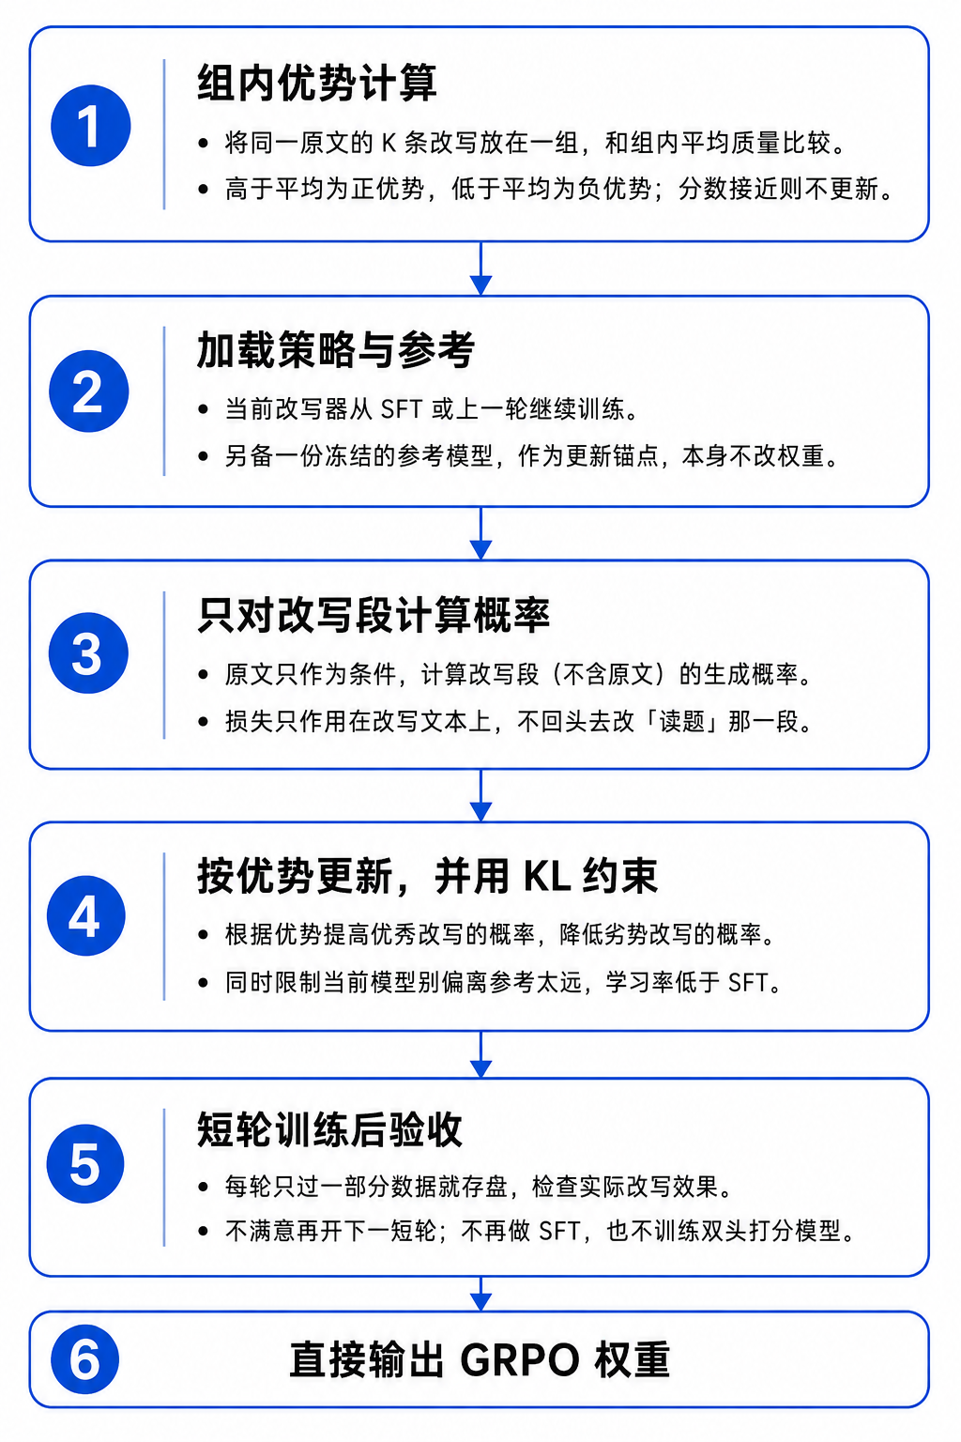
Training
05 GRPO 全流程
如何构建我们的训练流程？
简单说：GRPO 在同一原文的多条改写里，按相对好坏调整步幅更新改写器
GRPO过程需要用整组的评分数据。
每条先拿到各自的质量分，再在组内做均值方差标准化。高于组均值的优势为正，低于组均值的为负，组内离散程度决定程度。分数几乎一样时，优势全是零，表明这组对策略没有梯度。可选地还会按旧策略下好不好生成进行打折，容易生成的正样本权重要低一些。
改写的参考策略仍然维持最初输入的提示词。
GRPO的过程损失为2项：
1、优势乘当前策略对于改写文本的对数概率，正优势即提高这条改写的概率，负优势则压低改改写概率。
2、当前策略相对参考策略的 KL，默认用完成段对数概率差的平方，防止为了刷质量分写飞。学习率比 SFT 更小。
一组 K 条里只保留质量分最高的那一条。
用户输入的文本是待改写原文；
参考文本是这条质量分最高改写，训练时就是要拿这个改写作为标杆。
拼对话并掩码：
加载改写器的当前本地权重。把对话套成聊天模板，拼成一整段 token。然后做掩码：用户侧和系统侧的位置标签全部标成忽略，只有助手那段改写文本参与损失。模型看到原文，被要求逐 token 预测那条最佳改写
仅GRPO的训练为多轮外循环+内循环
内循环：短轮训练，看部分组数据后就进行更新验收
外循环：新一轮的改写器再次执行 GRPO。重新输出 K 路改写（可以针对同一批原文），冻结的评分器和质量头重新打分
根据改写效果不断优化（当前为全参微调，如实际效果过于波动可考虑LoRA的形式)
训练 loss 的指数滑动平均；引入训练早停，确保能学到好设计的表述的同时不完全照抄使用

Slide 18
Training
06 损失函数：SFT 与 GRPO
如何构建我们的训练流程？
SFT 交叉熵
一组 K 条里只留 r_Q 最高的改写。用户侧 token 掩掉，只让模型逐词预测这条冠军改写。
学习率 2e-5，最多 1 个 epoch。loss 的指数滑动平均在 100 step 之后，连续 6 次日志不再明显下降就早停。
loss 下降表示：看到同一篇原文时，冠军改写每个 token 的概率在升高。
GRPO L = −mean(A · log π) + β · mean((log π − log π_ref)²)
策略项：组内优势 A>0 的改写被抬高概率，A<0 的被压低。优势来自冻结的 r_Q，训练中不再重打分。
KL 项：β = 0.04，把当前改写器拴在训练前快照上。日志里的 loss 是两项之和；这次没有把两项拆开记录。
四轮短更新，每轮 0.25 epoch，学习率 1e-6。后一轮从上一轮的 LoRA 接着训，参考模型全程冻结。
冷启动日志从「加载 hf_checkpoints/sft、进入第 1 轮 GRPO」开始。SFT 的逐步交叉熵没有留在这份日志里；SFT 权重是第 1 轮的起点，说明监督微调已经写完。下一页是四轮 GRPO 的实测。

Slide 19
Training
07 冷启动实测：GRPO 损失下降
如何构建我们的训练流程？
轮次 | 起点 | epoch 0.08 | epoch 0.17 | epoch 0.25 | 轮均 train_loss | 相对第 1 轮
第 1 轮 | SFT | 0.03251 | 0.2727 | 0.5743 | 0.2809 | —
第 2 轮 | round_01 | 0.03204 | 0.2723 | 0.5738 | 0.2804 | -0.18%
第 3 轮 | round_02 | 0.03169 | 0.2718 | 0.5726 | 0.2797 | -0.43%
第 4 轮 | round_03 | 0.03086 | 0.2716 | 0.5719 | 0.2792 | -0.61%
怎么读这组数
同一 epoch 的三个检查点，四轮全部逐轮下降。
轮均从 0.2809 降到 0.2792，合计 −0.61%。
单轮里 0.03 → 0.57 是不同数据窗口的滑动均值，轮均仍约 0.28。
梯度范数停在 0.31–0.55，训练没有发散。
来源：grpo_chanel_inverse_v2 / train_coldstart.log（2026-09-13）。每轮约 3.7 分钟、0.25 epoch，β=0.04。
下降幅度小，和 1e-6 的学习率以及 KL 约束一致：策略在按 GRPO 目标更新，同时留在训练前改写器附近。
这组曲线说明优化是稳定生效的。改写文本是否更好，要用 round_04 再做一轮 K 路抽检。

Slide 20
Training
注意点及总结
解释
1、SFT 和 GRPO都是原稿跟自己的改写的内部比较
为什么这么做：
1、跨稿的改写比较没有任何意义，我们只需要知道/找到 对好的内容改写会引入什么坏的因素；对坏的内容改写会带来哪些好的改观即可。而不同描述之间的SFP仿写，在设计轴上可能会引入冲突
2、如此操作，可以将经验集成到改写器的参数调整当中，改写器才能够面对陌生的description能快速识别到优秀表述/劣质表述，进而实现有效的改写
如何构建我们的训练流程？
仍存在的问题
1、逆解析的样例还需要补充。初始阶段的训练数据为100*10 = 1000条（少了）。SFP过程优化可以考虑增加组内改写数，细化权重调整；广泛学习的样例则必须引入更多优质逆解析样例作为模板
2、改写器的初始步幅跨度必须明显，要探索文本的内在表现，确保组内的文本表现在同一评分标准下存在差异。
3、评分的调整：
（1）纯软性规则对于评分稳定性的表现验证为相对失败，必须通过在Design轴引入部分cap规则来稳定平庸设计的低分，进而限制平庸设计的出现。
（2）RM双头的实际效果需要进一步验证。

